Slide 1
Manip’ syntaxiques
Complétez les phrases!
Cliquer sur l’image pour passer à la diapo suivante
Textes et dessins originaux de Christine Barthélémy
Relooking d’Evelyne Lyonnaz

Slide 2
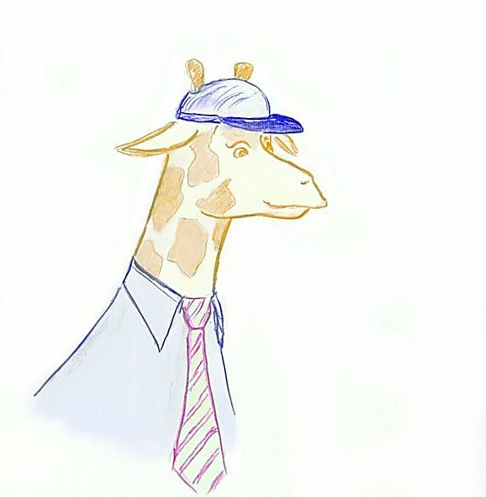
La girafe a mis des vêtements et une casquette
……… aller se promener.
La girafe veut être belle,
……… elle met une casquette et des vêtements.
……… la girafe va se promener, elle s’habille.

Slide 3
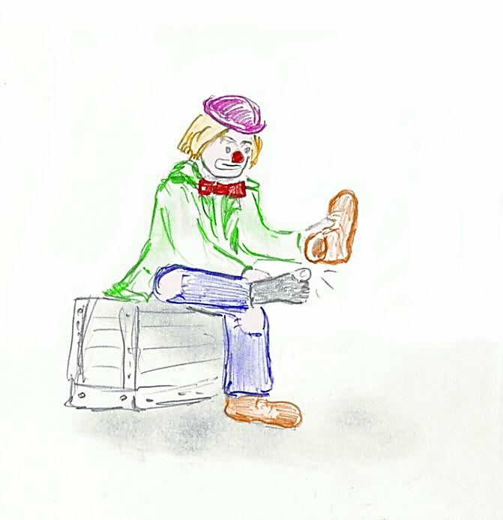
Le clown ôte sa chaussure, ……… il voit la chaussette trouée.
Le clown voit sa chaussette trouée ……… il ôte sa chaussure.
……… le clown ôte sa chaussure, il voit sa chaussette trouée.

Slide 4
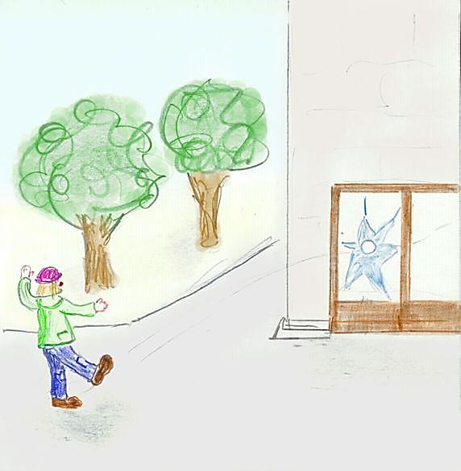
Le clown brise la vitre …..…. il a mal visé.
Le clown vise mal, ……… il casse la vitre.
……… le clown avait bien visé, il n’aurait pas cassé la vitre.

Slide 5
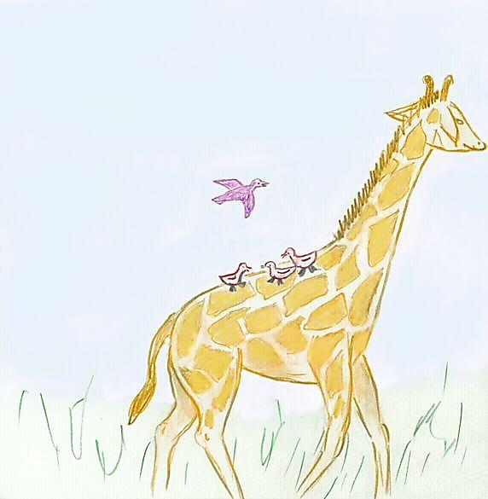
……... les oiseaux sont fatigués, la girafe les porte.
La girafe porte les oiseaux …..…. ils sont fatigués.
La girafe porte les oiseaux ……… qu’ils soient moins fatigués.

Slide 6
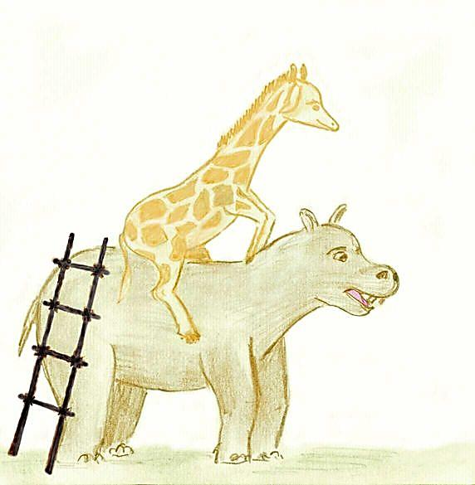
……... il y a une échelle,
la girafe peut grimper sur le dos de l’hippopotame.
La girafe utilise l’échelle
……... grimper sur le dos de l’hippopotame.
……… montant à l’échelle,
la girafe réussit à grimper sur le dos de l’hippopotame.

Slide 7
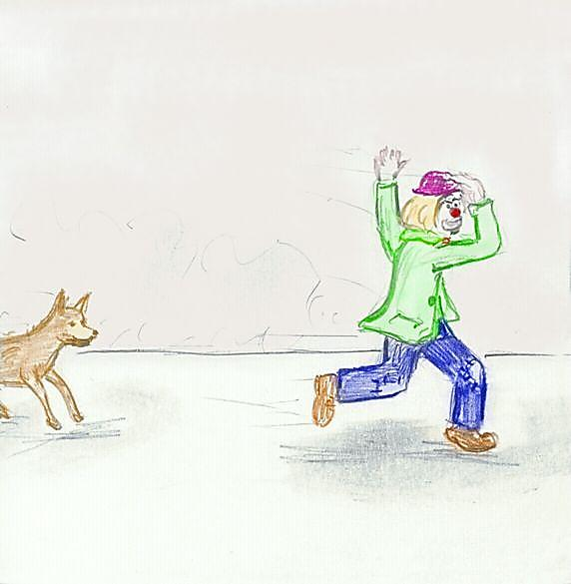
Le chien fait peur au clown, ……… celui-ci se sauve.
Le clown se sauve ……... il a peur du chien.
……… il a peur du chien, le clown se sauve.

Slide 8
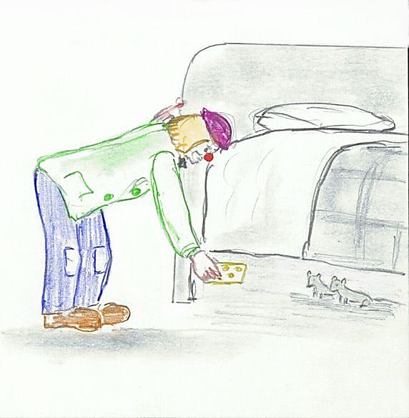
Le clown nourrit les souris ……… elles ont faim.
……… les souris ont faim, le clown les nourrit.
Les souris sont nourries ……… le clown.

Slide 9
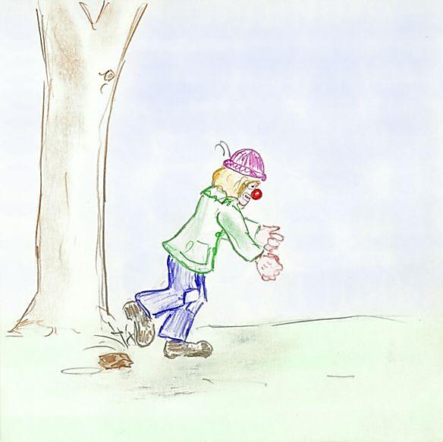
Le clown n’a pas vu la pierre, ……… il trébuche.
Le clown n’a pas vu la pierre, ……… il n’aurait pas trébuché.
……… le clown avait vu la pierre, il n’aurait pas trébuché.

Slide 10
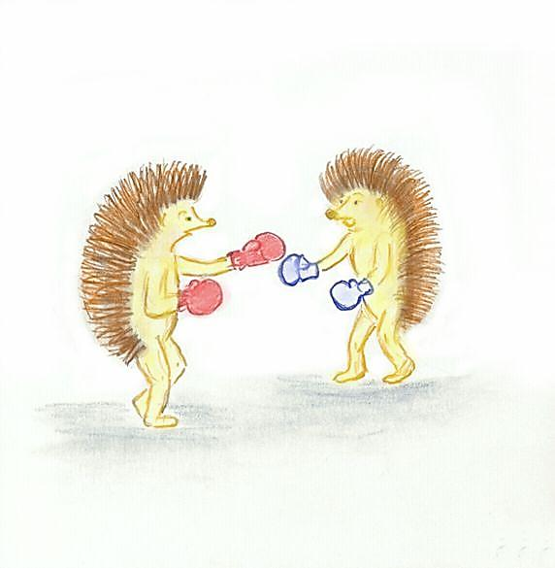
Les hérissons font un combat de boxe ……… de s’entraîner.
……… s’entraîner, les hérissons font un combat de boxe.
……… les hérissons veulent s’entraîner,
ils font un combat de boxe.

Slide 11
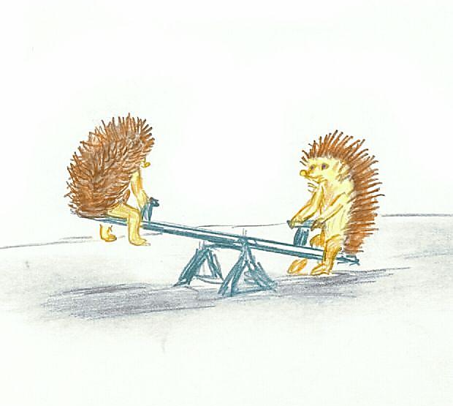
Les hérissons s’amusent ……… ils jouent à la balançoire.
……… s’amuser, les hérissons font de la balançoire.
Les hérissons font de la balançoire …..…. ne pas s’ennuyer.

Slide 12
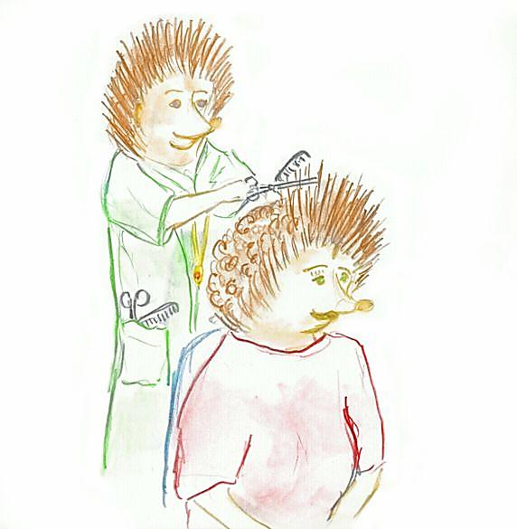
Le hérisson va chez le coiffeur ……… friser ses piquants.
Le hérisson attend ……… que le coiffeur frise ses piquants.
Le hérisson veut friser ses piquants,
…..…. il va chez le coiffeur.

Slide 13
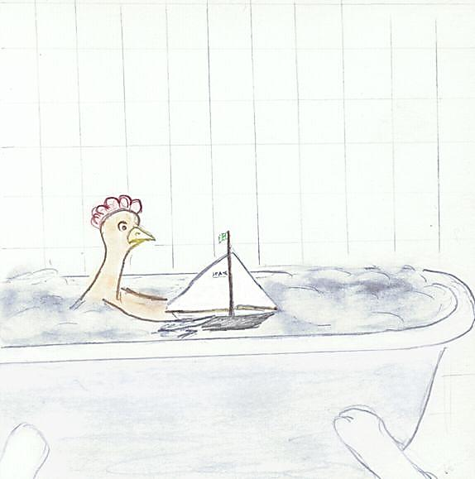
……… elle prend son bain, la poule joue avec un petit bateau.
La poule s’amuse avec un bateau ……… elle est dans le bain.
La poule joue avec son bateau ……… de se laver.

Slide 14
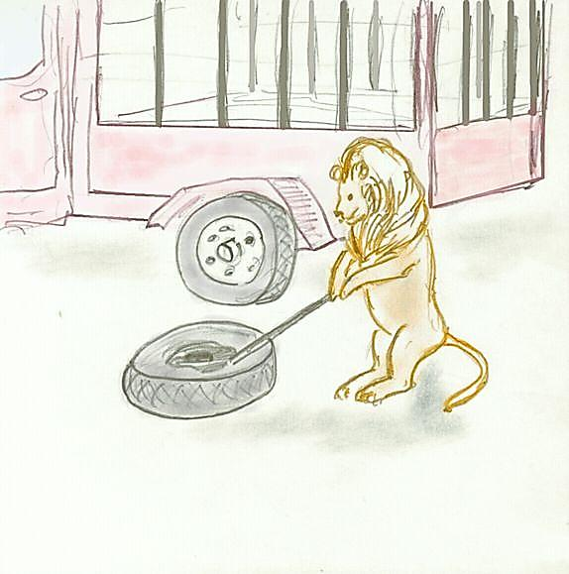
Le lion doit regonfler son pneu ….….. il est dégonflé.
……… le pneu est dégonflé, le lion le regonfle.
……… avoir démonté son pneu, le lion le regonfle.

Slide 15
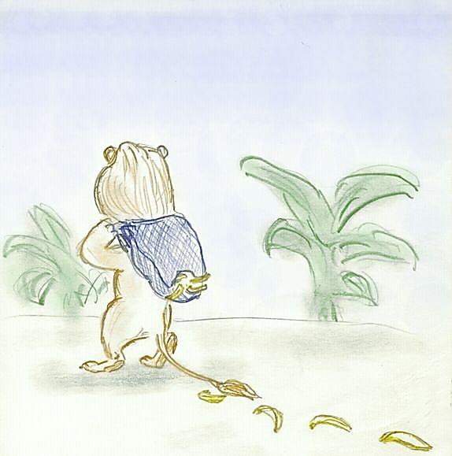
Le lion transporte des bananes, …..…. son sac est troué.
……… son sac soit troué, le lion transporte des bananes.
Le lion n’a pas vu le trou,
……… il n’aurait pas mis ses bananes dans ce sac.

Slide 16
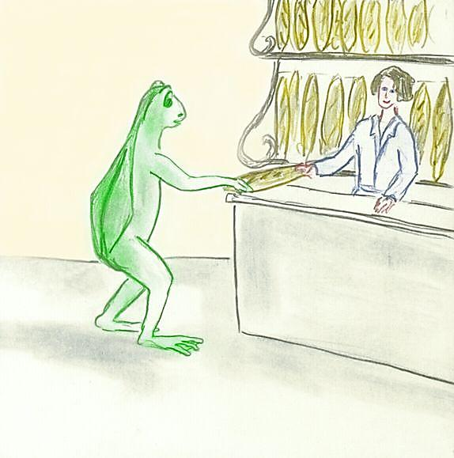
La grenouille va à la boulangerie ……… acheter du pain.
La grenouille veut du pain,
……… elle se rend dans une boulangerie.
……… la grenouille veut du pain, elle va à la boulangerie.

Slide 17
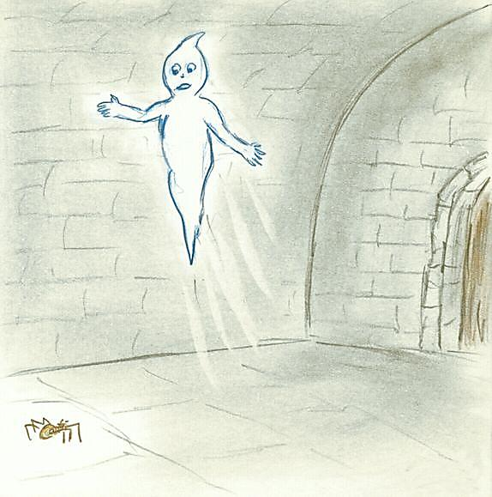
Le fantôme a ……… peur de l’araignée qu’il décolle.
……… le fantôme voit l’araignée, il décolle.
Le fantôme décolle ……… avoir vu l’araignée.

Slide 18
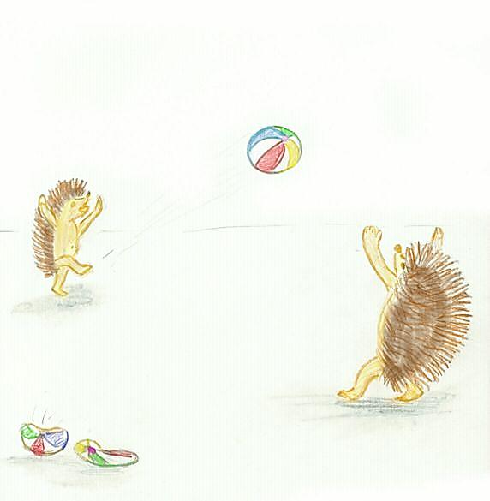
……… de leurs piquants,
les hérissons ont crevé plusieurs ballons.
………leurs piquants, les hérissons jouent au ballon.
Les piquants des hérissons sont ….….. pointus
qu’ils ont crevé des ballons.

Slide 19
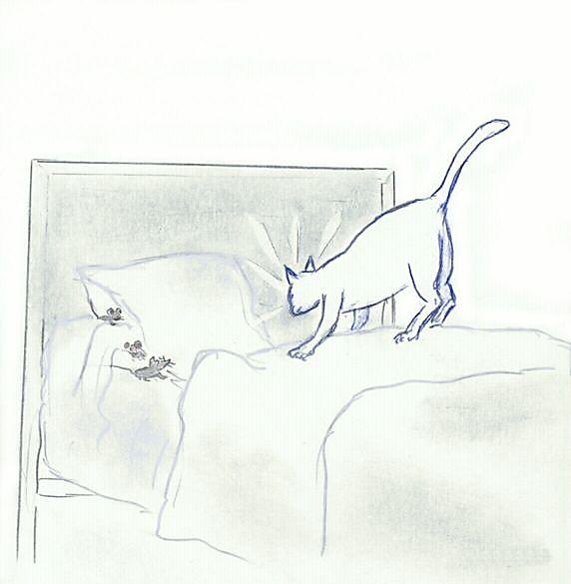
……… il montait sur le lit, le chat a aperçu des souris.
Le chat voit des souris ……… il monte sur le lit.
……… il est monté sur le lit, le chat a vu des souris.

Slide 20
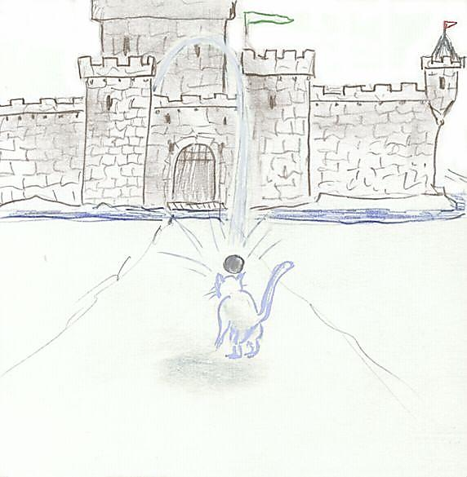
……… il s’approchait du château,
le chat a reçu un boulet de canon .
Le chat reçoit un boulet de canon
…..… il s’approche du château.
Le chat s’approche du château,
….….. il reçoit un boulet de canon.

Slide 21
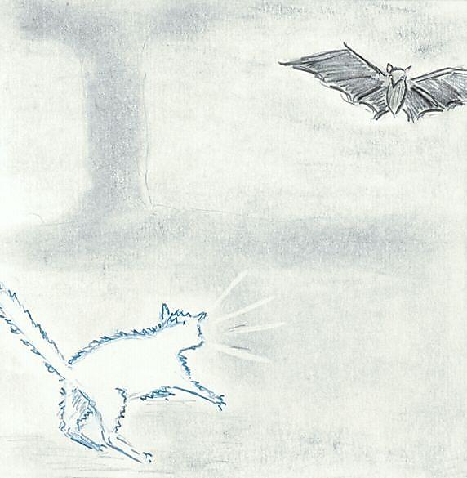
Le chat fait le gros dos ……… il voit la chauve-souris géante.
……… il voit la chauve-souris géante, le chat fait le gros dos.
La chauve-souris approche ……… il y a un chat.

Slide 22
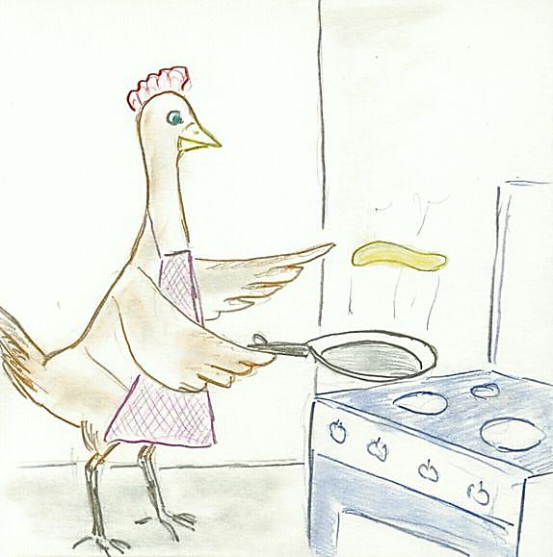
La poule a faim, …..…. elle fait des crêpes.
……… la poule a faim, elle fait des crêpes.
La poule fait des crêpes ……… le goûter des poussins.

Slide 23
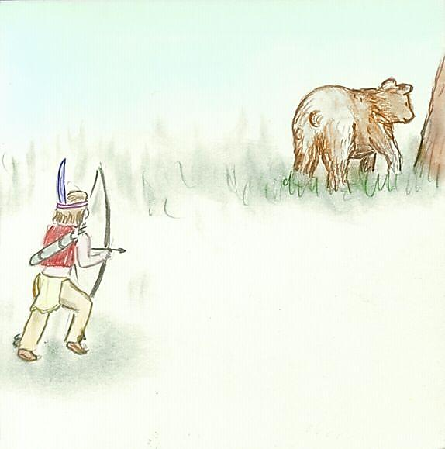
Le petit indien avance doucement ….….. l’ours ne le voie pas.
L’ours ne voit pas l’indien , ……… celui-ci s’approche.
L’ours ne se méfie pas ……… l’indien s’approche de lui.

Slide 24
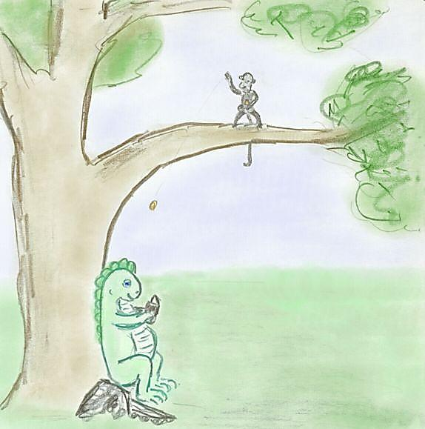
Le singe jette des noisettes sur le dinosaure
……… que celui-ci pique-nique.
Le dinosaure pique-nique
……… le singe lui jette des noisettes.
Le dinosaure est embêté par le singe ……… son pique-nique.

Slide 25
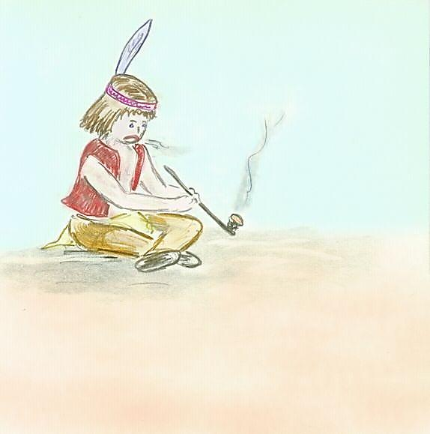
Le petit indien est malade …..…. il a fumé le calumet.
Le petit indien a fumé le calumet, …..…. il est malade.
L’indien est malade ……… avoir fumé le calumet.

Slide 26
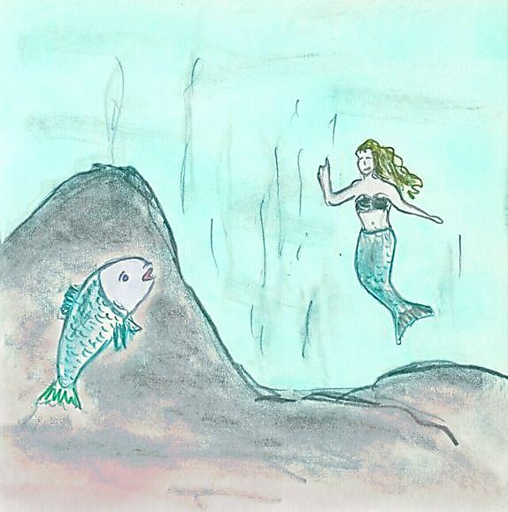
Le poisson se cache ……... la sirène arrive.
La sirène cherche le poisson ……... il se cache.
……… le poisson ne veut pas que la sirène le trouve,
il se cache.

Slide 27
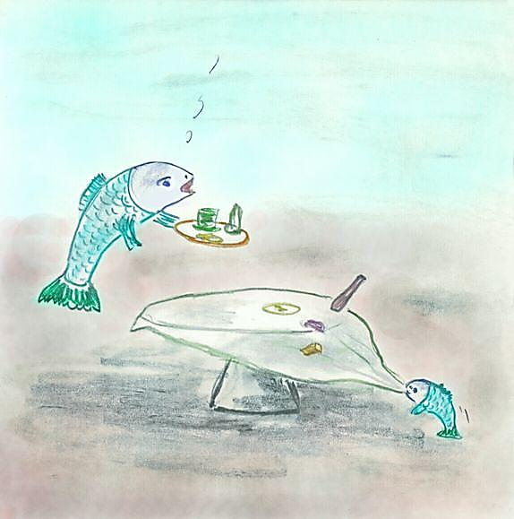
……… la mère poisson amène le repas, le petit tire la nappe.
……… la mère poisson n’ait pu posé le plat,
le petit a tiré la nappe.
La mère poisson apporte un plat, ……… le petit tire la nappe.

Slide 28
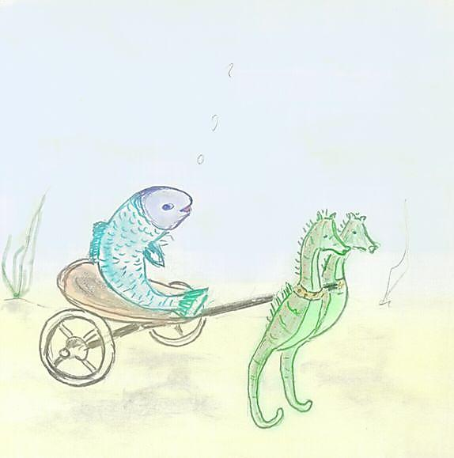
Le poisson est ….. fatigué
….. il se fait tirer par les hippocampes.
Les hippocampes tirent le poisson ……… il est fatigué.
Le poisson est tiré par des hippocampes ……… il est fatigué.

Slide 29
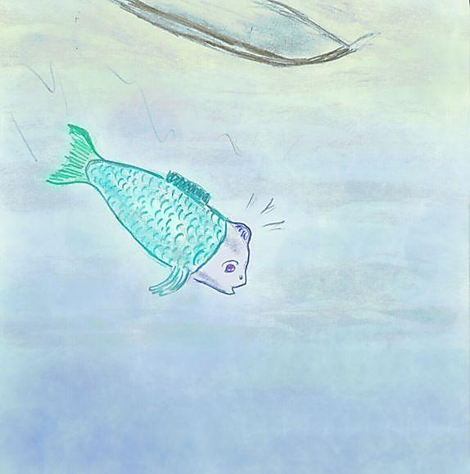
Le poisson n’avait pas vu le bateau, ……… il s’est cogné.
Le poisson s’est cogné contre le bateau ……… il ne l’a pas vu.
Le poisson a une grosse bosse
……… du choc contre le bateau.

Slide 30
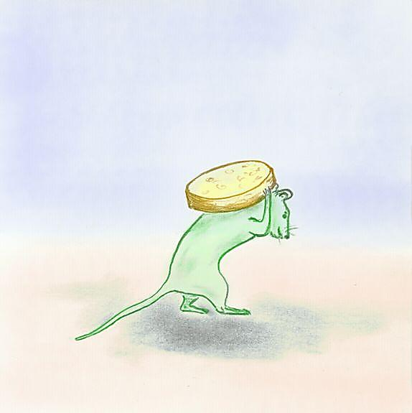
Le fromage est ….. gros …. la souris peine à le porter.
……… le fromage soit très gros, la souris réussit à le porter.
La souris réussit à porter le fromage, ……… il est très gros.

Slide 31
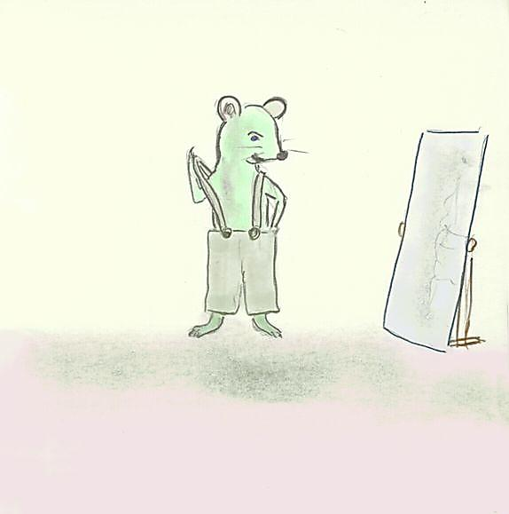
……… se voir, la souris se regarde dans la glace.
……… elle essaie ses bretelles,
la souris se regarde dans la glace.
La souris se regarde dans la glace
……… essayant ses bretelles.

Slide 32
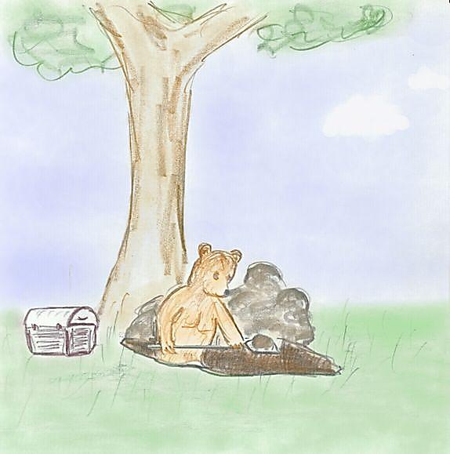
L’ours creuse un trou ……… cacher son trésor.
L’ours veut cacher son trésor ……... on ne le lui vole pas.
L’ours creuse un trou ……... il craint qu’on lui vole son trésor.

